Slide 1
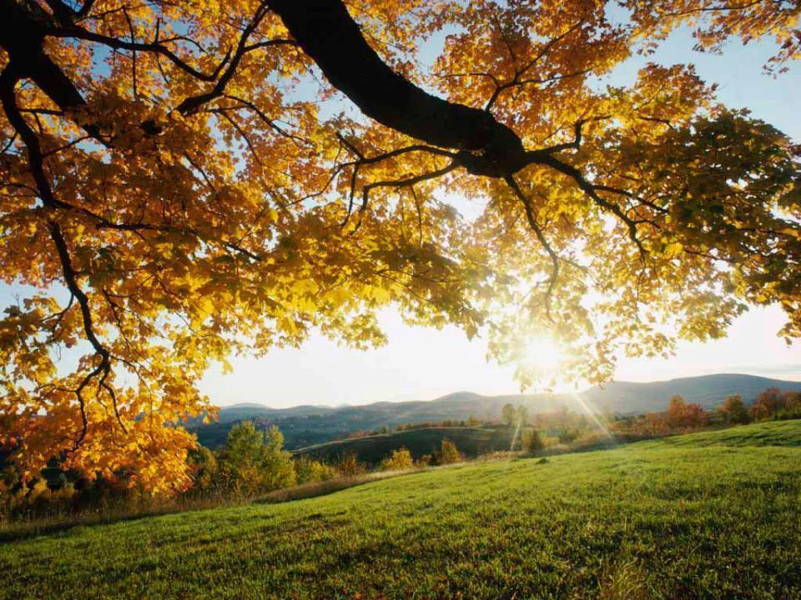
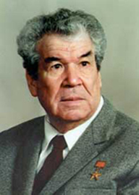
МОСТАЙ КӘРИМ: 1919 — 2005

Slide 2
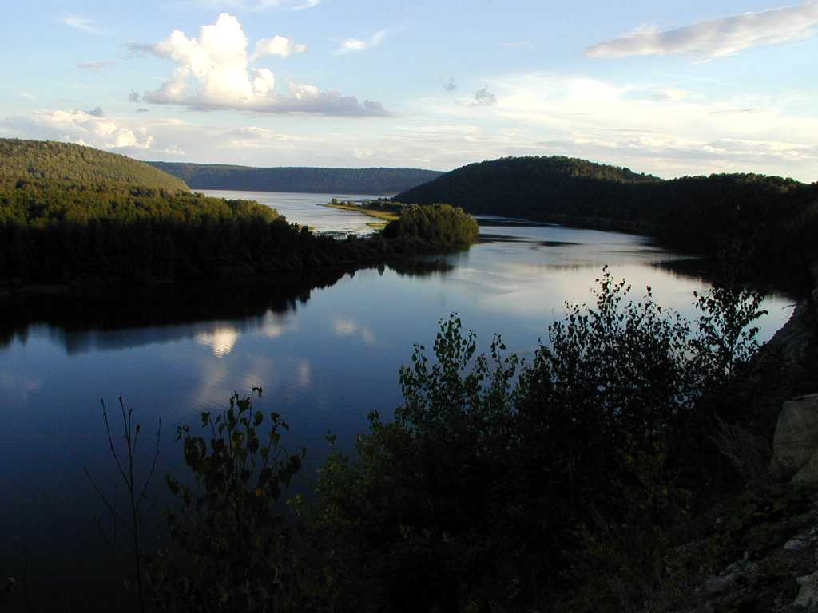
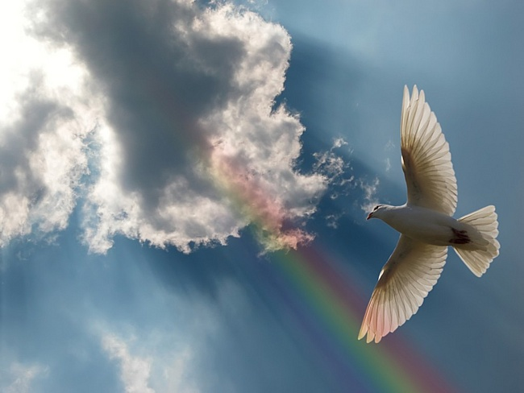
Ҡоштар осорам
Ваҡ мәшәҡәт, ығы-зығы тамам,
Бар эшемдең сыҡтым осона.
Шуға курә бөгөн таңдан алып
Күкрәгемдән ҡоштар осорам
Все завершил закончил с мелочами
И суета осталась позади...
И вот сейчас с расветными лучами
Птиц выпускаю из своей груди

Slide 3
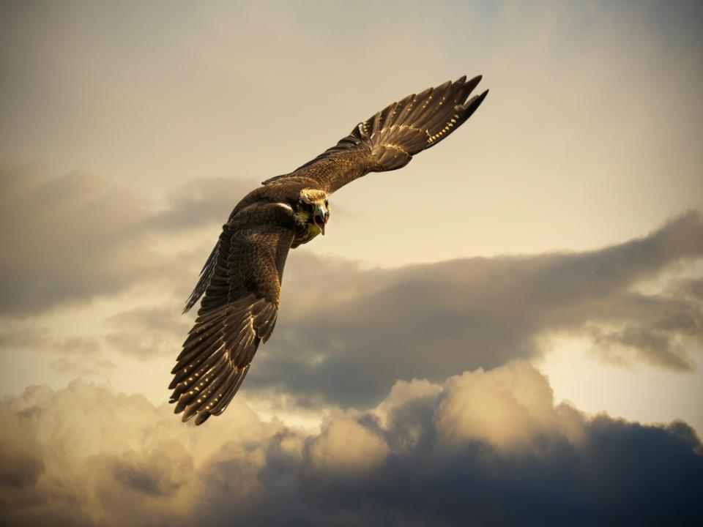
Аҡлыҡ, хаклыҡ, өсөн көрәшселәр Тәү бүләгем һеҙгә, ҡарағыҙ: Ҡанаттарын ғорур ҡаға – ҡаға, Кутәрелде куккә ҡарағош
Идущие на бой во имя чести!
Вам – первый дар, всем прочим не в укор:
Для вас, взгляните дальнем поднебесье
Орел могучий крылья распростер

Slide 4
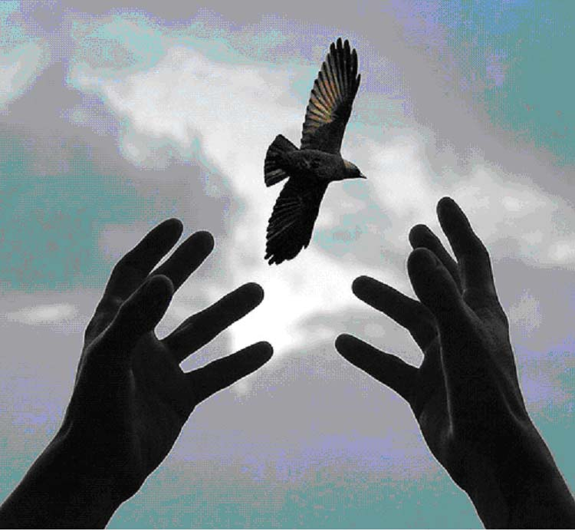
Юлдағылар! Һеҙгә ебәрәмен
Ел – дауылдар үтер торнаны.
Сирлеләрем, кәкук осорам һеҙгә –
Оҙаҡ – оҙаҡ саҡыра торғанын
Те, кто в пути! Вам – бодрым и усталым –
Шлю журавля сквозь ветер в ранний час…
Кукушка чтобы долго куковала,
Больные выпускаю я для вас

Slide 5
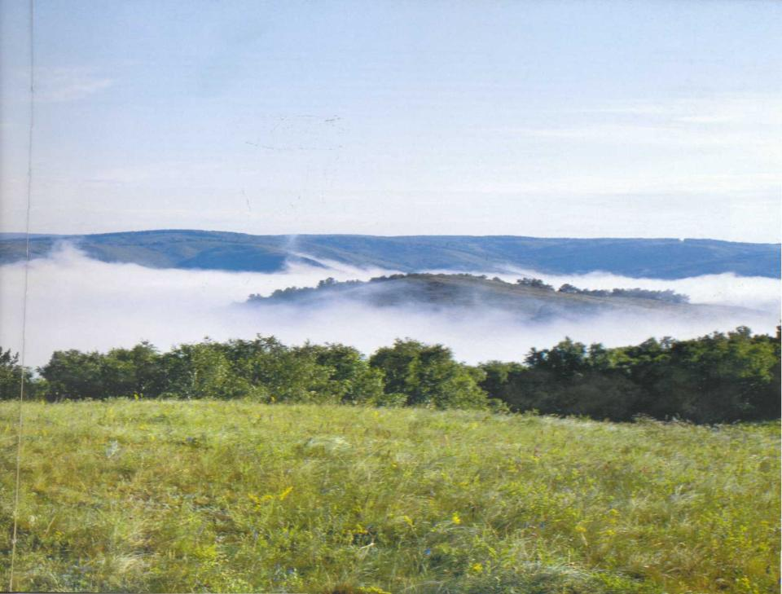
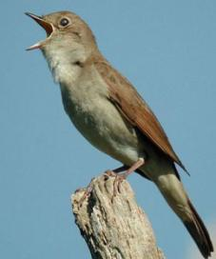
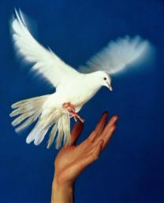
Сығып осто ярһыу бер һандуғас,
Ғашиҡтарым, һеҙҙең өлөшкә,
Көткәндәргә – аҡ күгәрсен килер,
Яңы өмөт өҫтәп өмөткә
Влюбленные! Вам соловей, неистов,
Рванулся – петь все ночи напролет
Томящиеся врозь! Вам голубь чистый
К надеждам старым новые несет

Slide 6
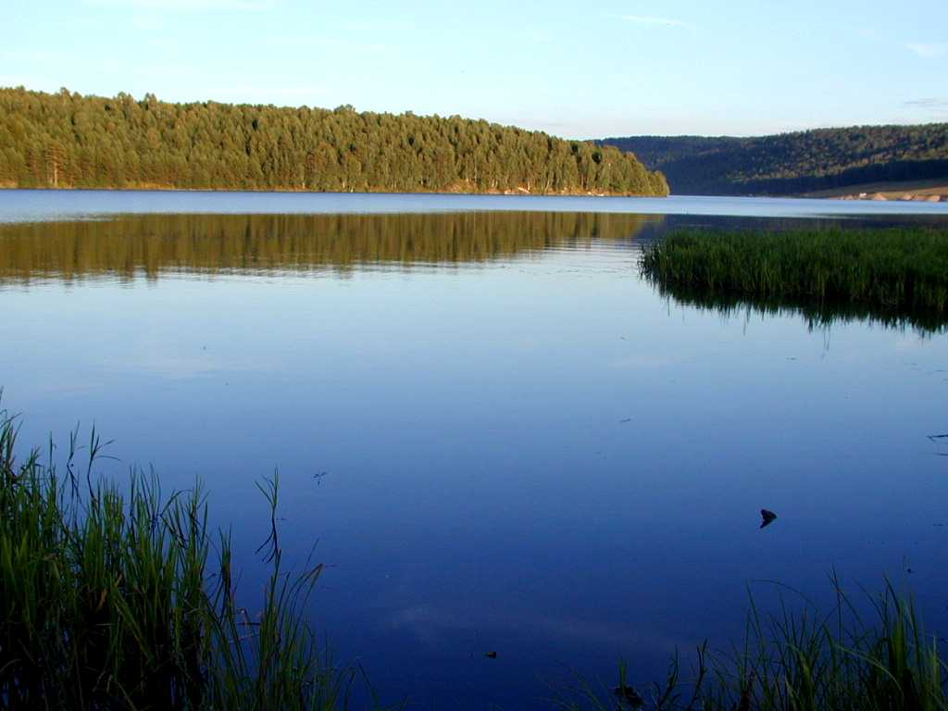
Хыялыйҙар, сая һәм йыуаштар!
Һәммәге ҙгә тейер ҡошом бар.
Ғәмһеҙҙәргә генә һис нәмә юҡ –
Әйҙә улар ҡошһо ҙ торһондар.
Отчаянных, и робких, и недужных –
Всех одарю я, всех вас птицы ждут…
Нет только ничего для равнодушных,
Пускай без птиц – как знают, как живут

Slide 7
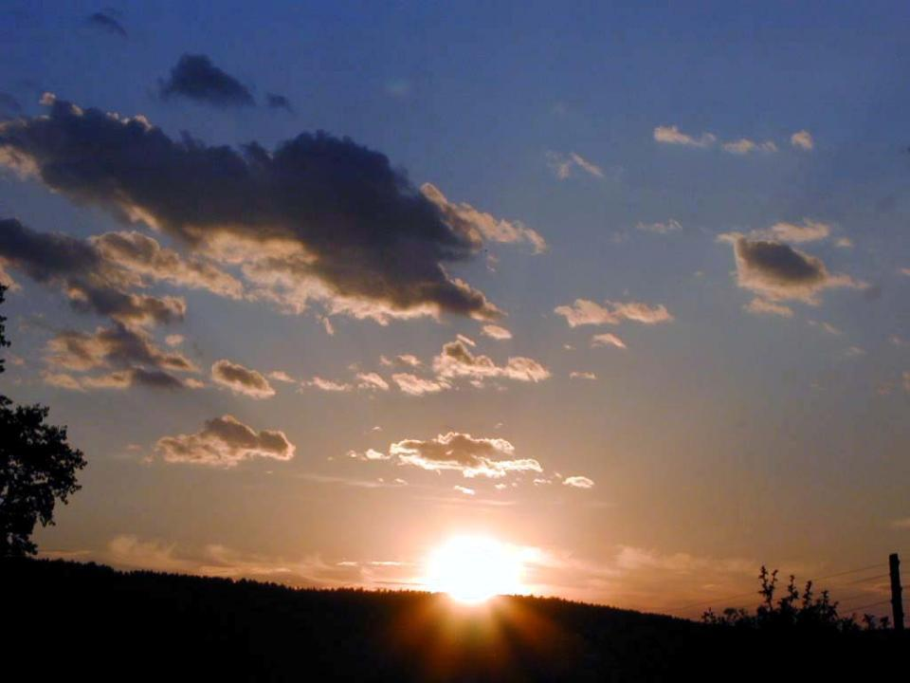
Ваҡ мәшәҡәт, ығы-зығы тамам,
Бар эшемдең сыҡтым осона.
Шуға курә бөгөн таңдан алып
Күкрәгемдән ҡоштар осорам
Все завершил. Покончил с мелочами,
И суета осталась позади… И вот сейчас с рассветными лучами Птиц выпускаю из своей груди.
«Птиц выпускаю…»

